Slide 1


André Simão
Aula 0
Playlist 24: Python
DOCENTE: PROF.DR.EDENIR PEREIRA FILHO

Slide 2
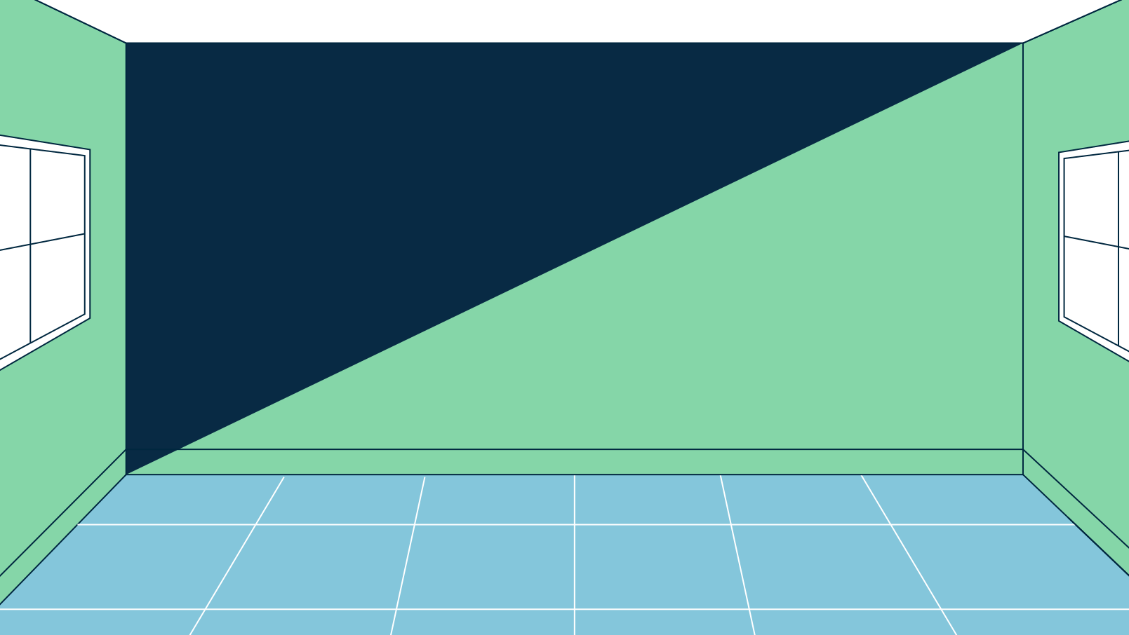


















O que e Python?
É UMA LINGUAGEM DE PROGRAMAÇAO DE ALTO NÍVEL.

Slide 3
Por que usar Python?
É uma ferramenta gratuita que abre um grande leque de aplicabilidade , além de possuir uma sintaxe intuitiva também possui uma comunidade ativa, tornando resolução de problemas em algo dinâmico e coletivo.

Slide 4
Como usar Python?
Utilizaremos a plataforma Google Colaboratory e Jupyter Notebook, pois são voltadas para o DataScience.

Slide 5
Qual o objetivo deste curso?
Introduzir conceitos básicos da linguagem python e desenvolver habilidades para resolução de problemas práticos.

Slide 6
ESTRUTURA DAS AULAS
Seção 1:
Seção 2:
Seção 3:
Seção 4:
Seção 5:
Seção 6:
Variáveis, input() e print()
Comandos de Seleção
Comandos de repetição
Funções e Módulos
Aplicação em Química -
Titulação potenciométrica
Planejamento Fatorial
em Python

Slide 7
&

